Slide 1
CS101 – 함수가 사용하는 지역 변수와 전역 변수 Lecture 11
School of Computing KAIST
학습 목표:
함수에서 사용하는 지역 변수와 전역변수의 차이를 이해할 수 있다.
지역 변수와 전역 변수의 장단점을 이해하고 활용할 수 있다
Notes:
Graphical Objects를 어떻게 번역할지 생각해 보아야 함.

Slide 2
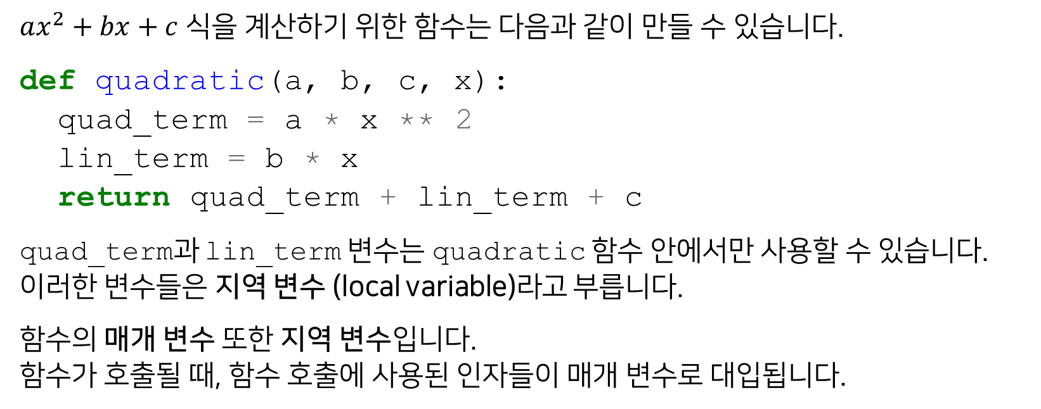
지역 변수
$ax^{2}+bx+c$ 식을 계산하기 위한 함수는 다음과 같이 만들 수 있습니다.
def quadratic(a, b, c, x): quad_term = a * x ** 2 lin_term = b * x
return quad_term + lin_term + c
quad_term과 lin_term 변수는 quadratic 함수 안에서만 사용할 수 있습니다. 이러한 변수들은 지역 변수 (local variable)라고 부릅니다.
함수의 매개 변수 또한 지역 변수입니다. 함수가 호출될 때, 함수 호출에 사용된 인자들이 매개 변수로 대입됩니다.
3 / 30

Slide 3
지역 변수
def quadratic(a, b, c, x): quad_term = a * x ** 2 lin_term = b * x
return quad_term + lin_term + c
result = quadratic(2, 4, 5, 3)
지역 변수는 함수 안에서만 사용할 수 있는 변수입니다.
a → 2
b → 4
c → 5
x → 3
quad _term → 18
lin_term → 12
4 / 30

Slide 4
지역 변수를 사용하는 이유: 모듈화
사람은 한 번에 너무 많은 내용들을 기억하기 힘듭니다.
큰 소프트웨어가 있을 때, 소프트웨어의 세세한 부분들이 어떻게 만들어졌는지 몰라도 각 부분들이 하는 역할만 알고 있다면 우리는 이 소프트웨어를 이해할 수 있습니다.
quadratic 함수를 사용하기 위해서는 다음 내용만 기억하면 됩니다.
def quadratic(a, b, c, x):
# implemented somehow
모듈화란 소프트웨어를 여러 부분으로 나눠서 개발하는 것을 의미합니다. 소프트웨어의 한 기능을 사용하기 위해서는, 그 기능의 역할만 알면 되고 그 기능이 어떻게 구현되어 있는지는 몰라도 됩니다.
cs1robots는 Robot 타입의 객체를 구현하는 모듈입니다. 로봇의 각 기능이 어떻게 구현되었는지는 모르더라도 로봇은 움직일 수 있습니다.
5 / 30
Notes:
번역투 개선

Slide 5
전역 변수
함수 밖에서 정의된 변수들은 전역 변수 (global variable)라 부릅니다.
전역 변수는 함수 안에서도 읽거나 쓸 수 있습니다.
hubo = Robot()
전역 변수 hubo
def turn_right():
for i in range(3):
hubo.turn_left()
전역 변수 사용
전역 변수는 어느 함수에서나 사용할 수 있기 때문에 실수를 일으키기 쉽습니다.
이 때문에, 큰 프로그램일수록 전역 변수를 조심해서 사용해야 합니다.
전역변수 global_x
함수 f1
함수 f2
함수 f100
지역 변수 x
지역 변수 y
지역 변수 x
6 / 30

Slide 6
지역 변수와 전역 변수
함수 안에서 값을 읽기만 하는 변수는 전역 변수입니다.
def f1():
return 3 * a + 5
함수 안에서 값을 쓰는 (write) 변수는 지역 변수 입니다.
def f2(x):
a = 3 * x + 17
return a * 3 + 5 * a
다음 test 함수의 결과는 무엇일까요?
a = 17
def test():
print(a)
a = 13
print(a)
test()
오류 발생!
변수 a는 test 함수 안에서 값을 썼기 (write) 때문에 지역 변수지만, 첫 번째 print문이 불린 시점에서 지역 변수 값이 정의되지 않았기 때문에 오류가 발생합니다.

Slide 7
전역 변수의 값 쓰기
함수 안에서 전역 변수의 값을 바꿔야 할 때가 있습니다.
hubo = Robot() hubo_direction = 0
def turn_left():
hubo.turn_left()
global hubo_direction
hubo_direction += 90
def turn_right():
for i in range(3):
hubo.turn_left()
global hubo_direction
hubo_direction -= 90

Slide 8
지역 변수와 전역 변수
a = "Letter a"
def f(a):
print("A = ", a)
def g():
a = 7
f(a + 1)
print("A = ", a)
print("A = ", a)
f(3.14)
print("A = ", a)
g()
print("A = ", a)

Slide 9
정리 및 예습
본 강의 학습 목표:
함수에서 사용하는 지역 변수와 전역변수의 차이를 이해할 수 있다.
지역 변수와 전역 변수의 장단점을 이해하고 활용할 수 있다
다음 강의 학습 목표:
다양한 기능을 불러서 사용하기 위한 모듈 기능을 이해할 수 있다.
다양한 그래픽 객체를 생성하고 변형시킬 수 있다.

